Slide 1
Škola v přírodě 2024
Horský hotel Neptun – Malá Morávka

Slide 2
Základní informace:
Datum: 10. 6. – 14. 6. 2024
Cena: 4 800 Kč
Splatnost do 15. 4. 2024 na příslušný účet podle přiděleného VS !!!
V ceně: doprava, ubytování, strava a dvoudenní animační program
S dětmi pojedou třídní učitelé, asistenti, vychovatelky a zdravotník.

Slide 3
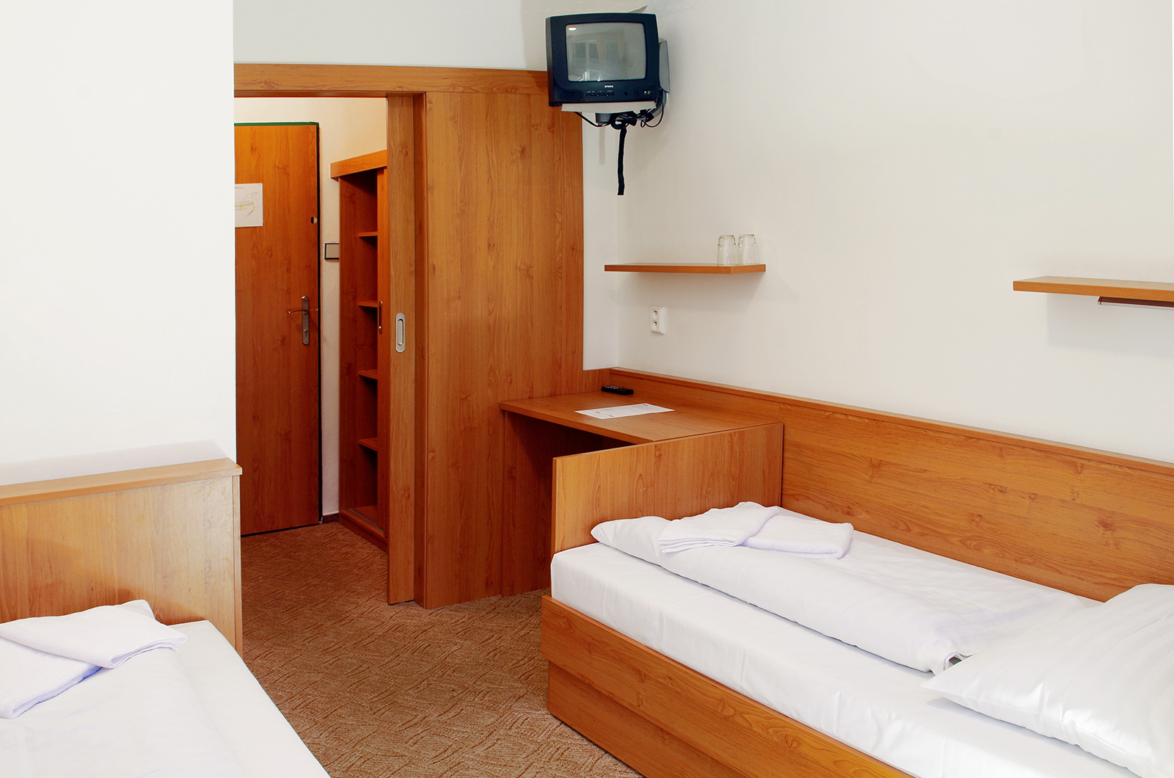
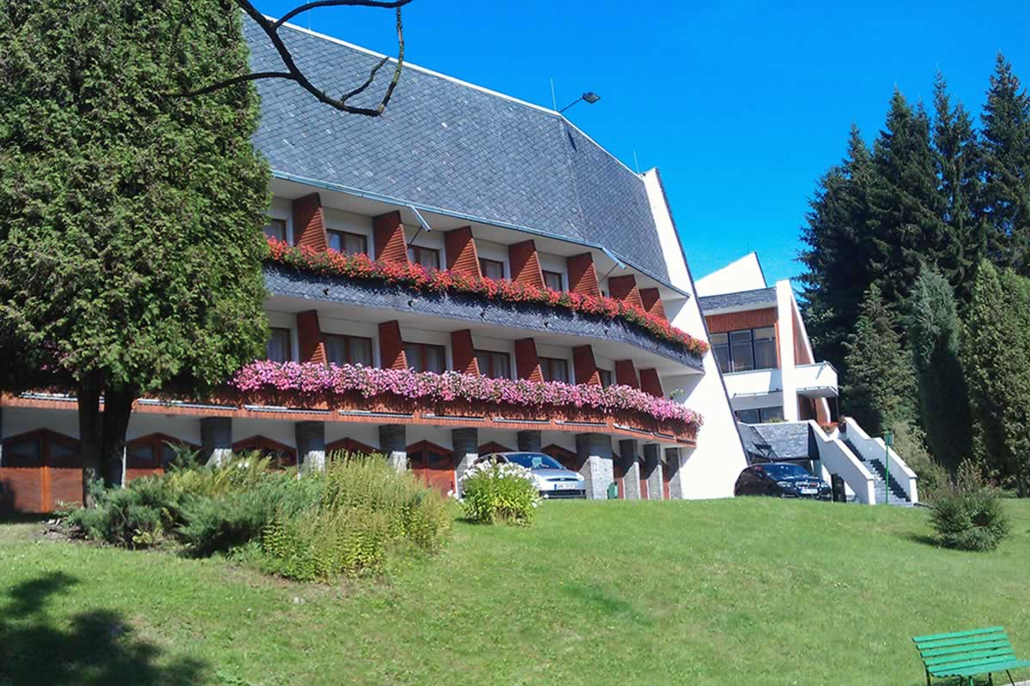
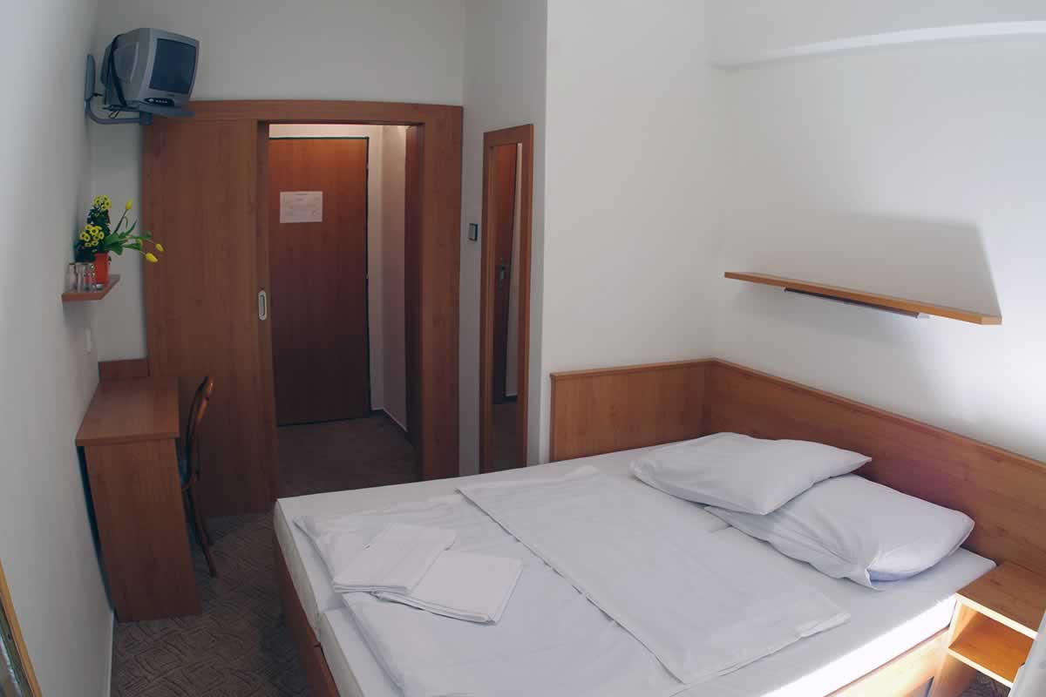
Ubytování a jeho okolí:
Horský hotel Neptun Malá Morávka (Jeseníky)
Pokoje jsou převážně dvoulůžkové (děti budou rozděleny podle svých preferencí a možností hotelu).
Pokoje mají vlastní sociální zařízení.

Slide 4
Strava:
Celodenní strava (5x denně) a pitný režim je zajištěn.
Dietu (lepek, laktóza,.. apod.) je nutné předem nahlásit, abychom předali informace hotelu.
Dejte dětem rozumné množství sladkostí na den.
Snídaně formou rautu.
Děti budou mít možnost si také zakoupit nějaké dobroty – půjdeme na zmrzlinu, bude možno využít i hotelový bufet apod.

Slide 5
Denní režim:
Smyslem a cílem ŠvP je umožnit dětem v co největší míře pobyt na čerstvém vzduchu. Zaměříme se na rozvoj osobnostně sociálních kompetencí – zařazeny budou nejrůznější kooperativní hry, hry na stmelování kolektivu, podpora spolupráce, navazování kamarádských vztahů napříč třídami. Děti se zdokonalí i v sebeobsluze.
Dětem bude ponechán dostatek volného času pro míčové hry, sportovní hry, kreslení venku atd. dle vlastního rozhodnutí a výběru.
Budeme také prozkoumávat okolí a vydáme se společně na pěší výlet.

Slide 6
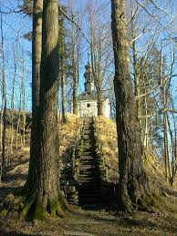
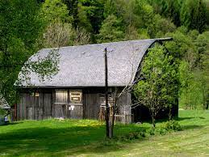
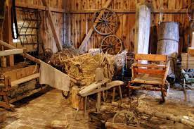
Co uvidíme – co navštívíme?
Obec Karlov pod Pradědem a jeho okolí
Muzeum Kapličkový vrch
Turbíny Müllerovy papírny

Slide 7
Co budeme dělat a kdy:
7:30 - budíček + snídaně
9:00 – dopolední program + svačina
12:15 – oběd + odpolední klid
14:00 – odpolední program + svačina
18:15 – večeře + večerní program
20:30 - večerka

Slide 8
Dokumenty k vyplnění:
Závazná přihláška (vč. pokynů k platbě s přiděleným VS)
Léky, alergie (potravinové, lékové i jiné) a omezení ve stravě (dieta – lepek, laktóza atd.) – prosím pečlivě vypsat do formuláře - pro zdravotníka.
Řád školy v přírodě

Slide 9
Řád školy v přírodě :
Důležité jsou body 15 (chytré hodinky), 16, 19
Doma prosíme o poučení dětí s ohledem na vhodné chování, vlastní bezpečnost i bezpečnost druhých, uposlechnutí pokynů vyučujících a respektování řádu školy v přírodě.
V opačném případě, při neuposlechnutí a závažném porušení by dítě muselo pobyt na ŠvP ukončit.
Žáci ihned po příjezdu budou s řádem ŠvP seznámeni a seznámení stvrdí podpisem.

Slide 10
Odevzdáte při odjezdu:
List účastníka školy v přírodě
Prohlášení o bezinfekčnosti
Kopii zdravotního průkazu
Pohlednice pro dítě
Adresa:
Hotel Neptun – škola v přírodě
Malá Morávka 185
Malá Morávka
793 36

Slide 11
Dotazy, diskuze:
Prostor pro vaše dotazy, otázky ……

Slide 12
DĚKUJI ZA POZORNOST. ☺

